Slide 1
PL/SQL III
CURSORES EXPLÍCITOS
PARTE 1

Slide 2

1- CURSORES EXPLICITOS
Se utilizan para trabajar con consultas que pueden devolver más de una fila
Hay cuatro operaciones básicas para trabajar con un curso explícito:
DECLARACIÓN del cursor en la zona de declaraciones:
APERTURA del cursor en la zona de instrucciones:
La instrucción OPEN ejecuta automáticamente la sentencia SELECT asociada y sus resultados se almacenan en las estructuras internas de memoria manejadas por el cursor.
No obstante, para acceder a la información debemos dar el siguiente paso

Slide 3
1- CURSORES EXPLICITOS
Hay cuatro operaciones básicas para trabajar con un curso explícito:
RECOGIDA DE INFORMACIÓN almacenada en el cursor. Se usa el comando FETCH:
Después de INTO figurará:
Una variable que recogerá la información de todas las columnas. Puede declararse de la forma:
<variable> <nombrecursor>%ROWTYPE;
O una lista de variables. Cada una recogerá la columna correspondiente de la cláusula SELECT (serán del mismo tipo que las columnas)
Cada FETCH recupera una fila y el cursor avanza automáticamente a la fila siguiente en cada nueva instrucción FETCH.

Slide 4

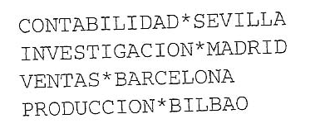
1- CURSORES EXPLICITOS
Hay cuatro operaciones básicas para trabajar con un curso explícito:
CIERRE DEL CURSOR: Cuando terminamos de utilizar el cursor, debemos cerrarlo con el comando CLOSE:
Ejemplo:
Utilizamos un cursor para visualizar el nombre y la localidad de todos los departamentos de la tabla DEPART.
Obtendremos una salida parecida a la siguiente:

Slide 5
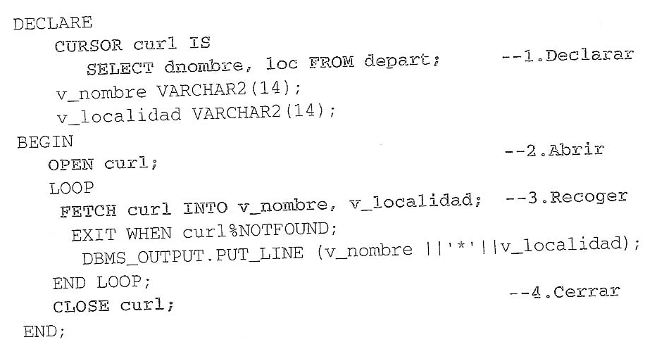
1- CURSORES EXPLICITOS
Ejemplo (solución):
Observamos que:
El SELECT no contiene la cláusula INTO
El FETCH se usa para recuperar cada una de las filas del SELECT y la información se deposita en las variables que siguen a INTO
Después de FETCH debe comprobarse el resultado
( lo normal será hacer preguntas por el valor de alguno de los atributos del cursor que veremos más adelante)

Slide 6
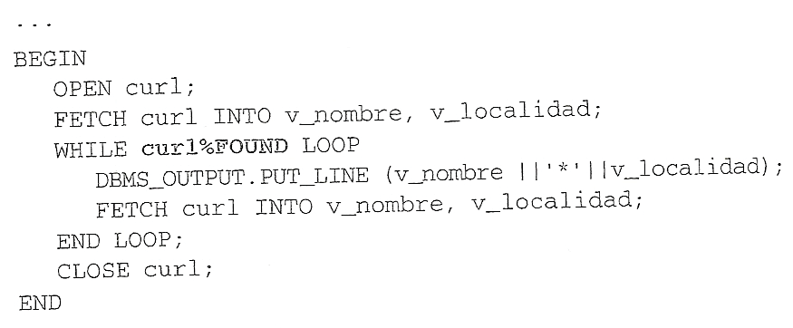
2- ATRIBUTOS DE CURSORES EXPLICITOS
Hay cuatro atributos para consultar detalles de la situación del cursor:
%FOUND : devuelve verdadero si el último FETCH ha recuperado algún valor; en caso contrario, devuelve falso.
Si el cursor no estaba abierto devuelve error, y si estaba abierto pero no se había ejecutado aún ningún FETCH, devuelve NULL.
Se puede utilizar como condición de continuación en bucles

Slide 7
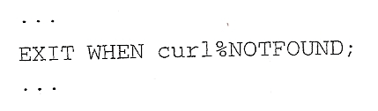
2- ATRIBUTOS DE CURSORES EXPLICITOS
Hay cuatro atributos para consultar detalles de la situación del cursor:
%NOTFOUNT: hace lo contrario que el atributo anterior.
Se suele utilizar como condición de salida en bucles
%ROWCOUNT: devuelve el número de filas recuperadas hasta el momento por el cursor (número de FETCH realizados satisfactoriamente)
%ISOPEN: devuelve verdadero si el cursor está abierto

Slide 8
2- ATRIBUTOS DE CURSORES EXPLICITOS
La siguiente tabla muestra el valor de cada atributo en distintas situaciones
 |  | %FOUND | %ISOPEN | %NOTFOUND | %ROWCOUNT
OPEN | Antes Después | Invalid_cursor NULL | F T | Invalid_cursor NULL | Invalid_cursor 0
PRIMER FETCH | Antes Después | NULL T | T T | NULL F | 0 1
SIGUIENTES FETCH | Antes Después | T T | T T | F F | 1 …
ULTIMO FETCH | Antes Después | T F | T T | F T | N N
CLOSE | Antes Después | F Invalid_cursor | T F | T Invalid_cursor | N Invalid_cursor

Slide 9
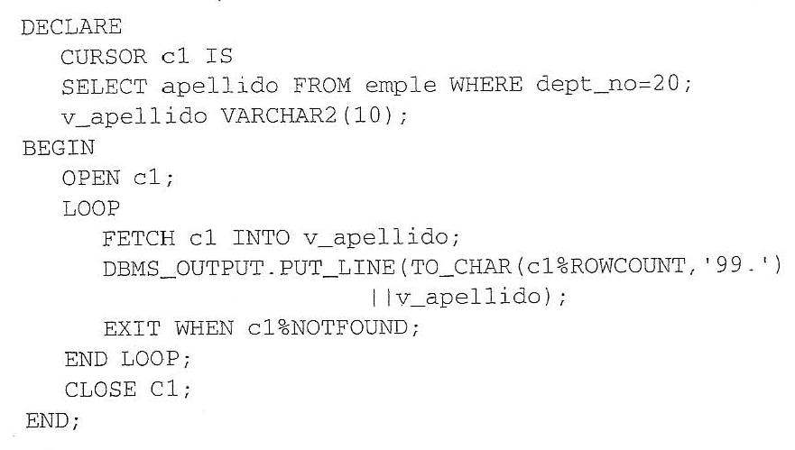
2- ATRIBUTOS DE CURSORES EXPLICITOS
Ejemplo:
Visualizar los apellidos de los empleados pertenecientes al departamento 20 secuencialmente:

Slide 10
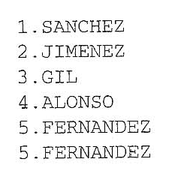
2- ATRIBUTOS DE CURSORES EXPLICITOS
Ejemplo:
El resultado de este programa será:
El programa está mal diseñado, ya que visualiza la información “supuestamente” recuperada antes de comprobar si se ha recuperado nueva información.
Por lo tanto, se puede apreciar que si FETCH no recupera una nueva fila:
NO se incrementará el atributo %ROWCOUNT
NO se sobrescribe el valor de la variable cursor
Ejercicio:
Escribe el ejercicio anterior subsanando el error de diseño para que no aparezca el último empleado duplicado.
Hacerlo primero manteniendo el bucle LOOP … EXIT WHEN, y posteriormente probar con un bucle WHILE.
Observa las diferencias en ambos casos.

Slide 11

3- VARIABLES DE ACOPLAMIENTO
Normalmente una cláusula SELECT recupera una serie de filas de acuerdo a una condición, como por ejemplo:
En este caso, desde SQL Plus se introducen los términos exactos de la condición (empleados del departamento 20)
Pero en un programa PL/SQL es frecuente que los términos exactos de la condición se conozcan en tiempo de ejecución.
Las variables de acoplamiento cumplen con esta función, permitiendo realizar un diseño de código más abierto y flexible.
La forma de uso de estas variables de acoplamiento será:
Se declara la variable como cualquier otra
Se utiliza la variable en la sentencia SELECT como parte de la expresión

Slide 12
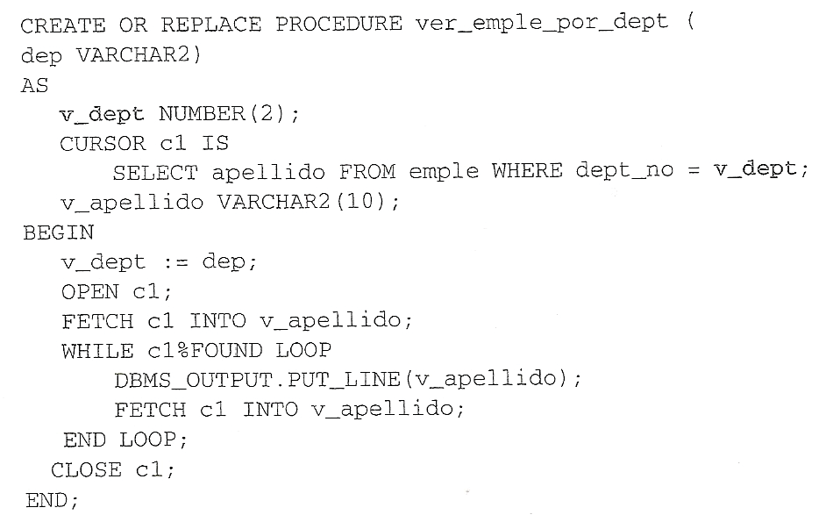
3- VARIABLES DE ACOPLAMIENTO
Ejemplo:
Visualizamos los empleados de un departamento cualquiera

Slide 13
3- VARIABLES DE ACOPLAMIENTO
Ejemplo:
Visualizamos los empleados de un departamento cualquiera
En este ejemplo podemos observar:
El programa sustituirá la variable por su valor en el momento en que se abre el cursor, y seleccionará las filas según dicho valor.
Aunque cambie ese valor durante la recuperación de datos con FETCH, el conjunto de filas del cursor no variará.
También podríamos haber usado directamente el parámetro formal dep en lugar de la variable v_dept, con el mismo resultado.
Ejercicio:
Escribe un procedimiento que reciba una cadena y visualice el apellido y el número de empleado de todos los empleados cuyo apellido contenga la cadena especificada. Al finalizar, visualiza el número de empleados mostrados.
El procedimiento empleará variables de acoplamiento y los atributos de cursores vistos anteriormente.

Slide 14
4- CURSORES FOR … LOOP
Como vimos, para trabajar con un cursor necesitamos:
Declarar el cursor
Declarar una variable que recogerá los datos del cursor
Abrir el cursor
Recuperar con FETCH una a una las filas extraídas
Cerrar el cursor
La estructura FOR … LOOP simplifica estas tareas realizando todas ellas ( excepto la declaración del cursor), de manera implícita.

Slide 15
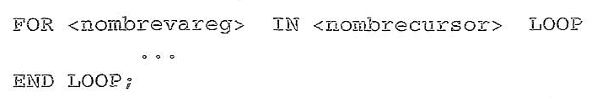
4- CURSORES FOR … LOOP
Formato y uso de FOR … LOOP
Se declara el cursor en la sección declarativa (como cualquier cursor)
Se procesa el cursor, utilizando el siguiente formato:
Al entrar al bucle:
Se abre el cursor de manera automática
Se declara implícitamente la variable nombrevareg de tipo nombrevareg%ROWTYPE y se ejecuta un FETCH implícito, cuyo resultado quedará en nombrevareg
A continuación, se realizan las acciones hasta el END LOOP, que sube de nuevo al FOR … LOOP ejecutando el siguiente FETCH implícito, y depositando otra vez el resultado en nombrevareg. Y así sucesivamente, hasta la última fila, cerrándose automáticamente el cursor.

Slide 16
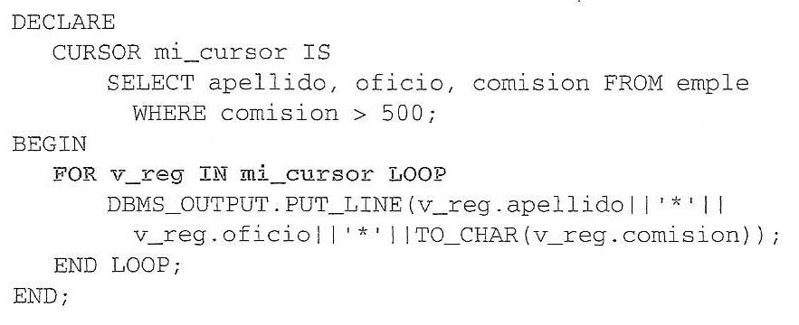
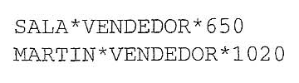
4- CURSORES FOR … LOOP
Ejemplo:
Visualizamos el apellido, el oficio y la comisión de los empleados cuya comisión supera 500€ utilizando CURSOR FOR …LOOP
El resultado será:

Slide 17
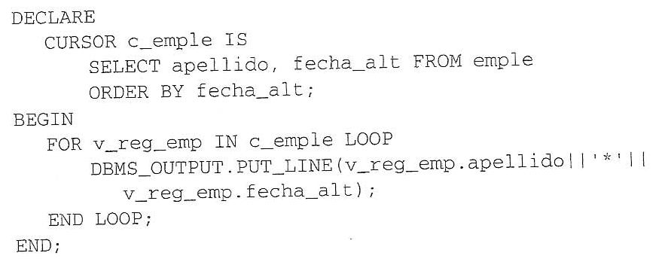
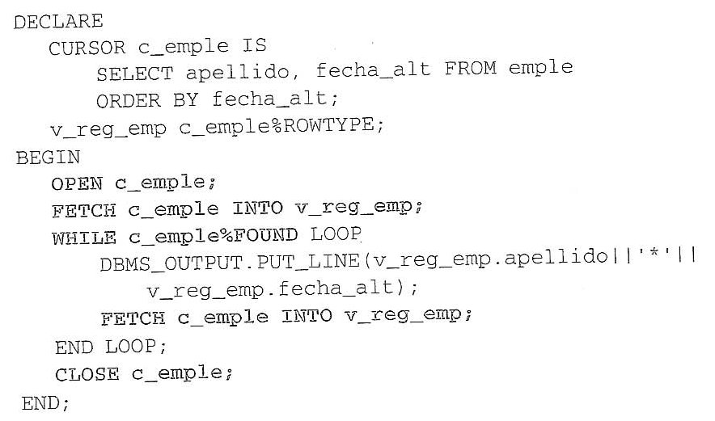
4- CURSORES FOR … LOOP
Ejemplo (para ver diferencias entre FOR … LOOP y otras estructuras:
Visualizamos el apellido y la fecha de alta de todos los empleados ordenados por fecha de alta (primero con FOR … LOOP y después con WHILE)

Slide 18
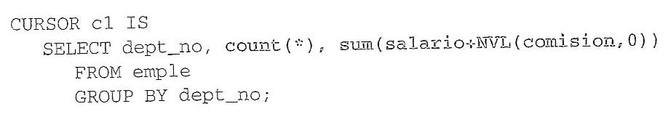
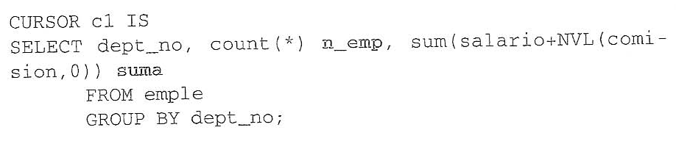
5- USO DE ALIAS EN LAS COLUMNAS DE SELECCIÓN DEL CURSOR
Ya hemos indicado que cuando utilizamos variables de registro declaradas del mismo tipo que el cursor o que la tabla, los campos tienen el mismo nombre que las columnas correspondientes.
Pero cuando estas columnas son expresiones, se puede presentar un problema al tratar de referenciarlas, necesitando el uso de ALIAS.
Ejemplo:
En estos casos debemos indicar un alias de columna:

Slide 19
6- CURSORES CON PARÁMETROS
En lugar de usar variables de acoplamiento podemos usar parámetros para determinar los términos exactos de la SELECT cada vez que se abre el cursor
La declaración de un cursor con parámetros se realiza indicando la lista de parámetros entre paréntesis a continuación del nombre del cursor
Los parámetros formales indicados tienen la siguiente sintaxis:
Los parámetros formales de un cursor son parámetros de entrada. El ámbito de estos parámetros es local al cursor, por eso solamente pueden ser referenciados dentro de la consulta

Slide 20
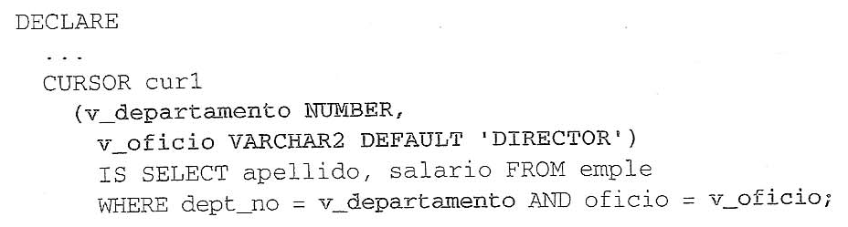
6- CURSORES CON PARÁMETROS
Ejemplo:
La apertura del cursor pasándole parámetros se hará:
Donde parámetro1, parámetro2, … son expresiones que contienen los valores que se pasarán al cursor. No tienen por qué ser los mismos nombres de las variables indicadas como parámetros al declarar el cursor; es más, si lo fueran, serían consideradas como variables distintas

Slide 21
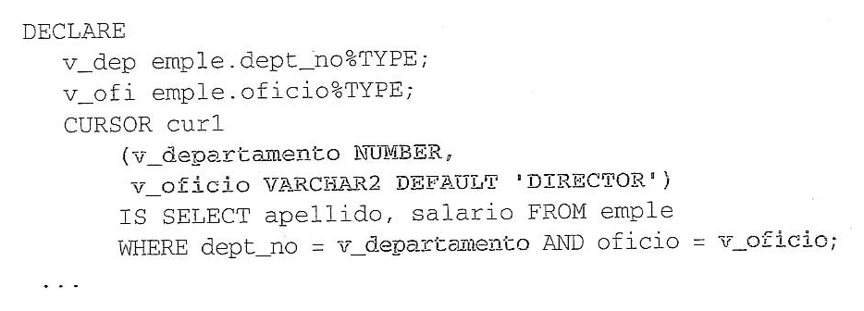
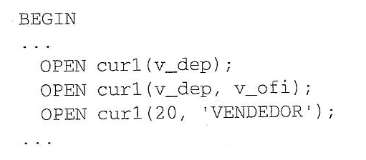
6- CURSORES CON PARÁMETROS
Ejemplo:
Teniendo en cuanta las siguientes declaraciones:
Cualquiera de estos comandos abrirá el cursor

Slide 22
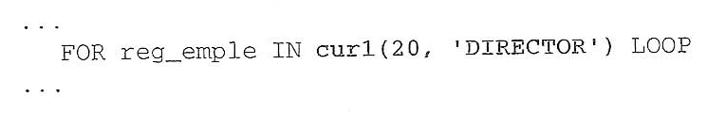
6- CURSORES CON PARÁMETROS
Respecto a cursores con parámetros debemos recordar:
Los parámetros formales de un cursor son siempre IN y no devuelven ningún valor ni pueden afectar a los parámetros actuales
La recogida de datos se hará, igual que en otros cursores, con FETCH
La cláusula WHERE asociada al cursor se evalúa solamente en el momento de abrir el cursor. En ese momento es cuando se sustituyen las variables por su valor
En el caso de los cursores FOR … LOOP, puesto que la instrucción OPEN va implícita, el paso de parámetros se hará a continuación del identificador del cursor en la instrucción FOR … LOOP, tal como se muestra en el siguiente ejemplo:

Slide 23
7- CURSORES Y RUPTURA DE SECUENCIA
Como hemos visto, los cursores facilitan el procesamiento SECUENCIAL de los datos recuperados.
Esto incluye la posibilidad de RUPTURAS DE SECUENCIA según el criterio o criterios determinados por el problema, que deberán ser los criterios de ORDENACIÓN
Ejemplo de uso de esta técnica:
Programa que muestre, los siguientes datos:
Para cada empleado: apellido y salario
Para cada departamento: número de empleados y suma de los salarios del departamento
Al final del listado: número total de empleados y suma de todos los salarios

Slide 24
7- CURSORES Y RUPTURA DE SECUENCIA
Solución ejemplo (declaraciones):
CREATE OR REPLACE PROCEDURE listaemple
AS
CURSOR C1 IS SELECT APELLIDO, SALARIO, DEPT_NO
FROM EMPLE
ORDER BY DEPT_NO, APELLIDO;
vr_emp c1%ROWTYPE;
dep_ant EMPLE.DEPT_NO%TYPE DEFAULT 0;
cont_emple NUMBER(4) DEFAULT 0;
sum_sal NUMBER(9,2) DEFAULT 0;
tot_emple NUMBER(4) DEFAULT 0;
tot_sal NUMBER(10,2) DEFAULT 0;

Slide 25
7- CURSORES Y RUPTURA DE SECUENCIA Solución ejemplo (cuerpo):
BEGIN
OPEN C1;
LOOP
FETCH C1 INTO vr_emp;
IF C1%ROWCOUNT=1 THEN
dep_ant:=vr_emp.dept_no;
END IF;
IF dep_ant<>vr_emp.dept_no OR C1%NOTFOUND THEN
DBMS_OUTPUT.PUT_LINE(dep_ant||’***’||cont_emple||’***’||sum_sal);
dep_ant:=vr_emp.dept_no;
tot_emple:=tot_emple+cont_emple;
tot_sal:=tot_sal+sum_sal;
cont_emple:=0;
sum_sal:=0;
END IF;
EXIT WHEN C1%NOTFOUND;
DBMS_OUTPUT.PUT_LINE(vr_emp.apellido||’***’||vr_emp.salario);
cont_emple:=cont_emple+1;
sum_sal:=sum_sal+vr_emp.salario;
END LOOP;
CLOSE C1;
DBMS_OUTPUT.PUT_LINE(tot_emple||’***’||tot_sal);
END listaemple;

Slide 26
7- CURSORES Y RUPTURA DE SECUENCIA
Ejercicio:
Hacer los cambios necesarios en el programa anterior para que realice el mismo listado usando una estructura de CURSOR FOR … LOOP (hay que tener en cuenta el ámbito de las variables de registro del cursor).
Hecho esto, podemos incluir en el programa rupturas por oficio, indicando en este caso únicamente el nombre del oficio y el número de empleados que tiene. Se entiende que se mantienen las rupturas por departamento y los subtotales; y dentro de cada departamento se harán, rupturas por oficio.

Slide 27
8- ATRIBUTOS EN CURSORES IMPLÍCITOS
Oracle abre implícitamente un cursor cuando procesa un comando SQL (SELECT INTO, INSERT, UPDATE y DELETE) que no esté asociado aun cursor explícito.
El cursor implícito se llama SQL y dispone también de los cuatro atributos vistos anteriormente.
El valor de los atributos de este cursor, se refiere en cada momento a la última orden SQL:
SQL%NOTFOUNT: será TRUE si el último INSERT, UPDATE, DELETE o SELECT INTO ha fallado (no ha afectado a ninguna fila)
SQL%FOUND: dará TRUE si el último INSERT, UPDATE, DELETE o SELECT INTO ha afectado a una o más filas
SQL%ROWCOUNT: devuelve el número de filas afectadas por el último INSERT, UPDATE, DELETE o SELECT INTO
SQL%ISOPEN: siempre devolverá FALSO, ya que Oracle cierra automáticamente el cursor después de cada orden SQL

Slide 28
8- ATRIBUTOS EN CURSORES IMPLÍCITOS
Peculiaridades en el comportamiento y uso de los atributos:
Devolverán un valor relativo a la última orden INSERT, UPDATE, DELETE o SELECT … INTO, aunque el cursor esté cerrado
En el caso de que se trate de un SELECT … INTO, debemos tener en cuenta que ha de devolver una fila y sólo una, pues de lo contrario se producirá un error y se levantará automáticamente una excepción:
NO_DATA_FOUND: si la consulta no devuelve ninguna fila
TOO_MANY_ROWS: si la consulta devuelve más de una fila
Se detendrá la ejecución normal del programa y bifurcará a la sección EXCEPTION. Por tanto, cualquier comprobación de la situación del cursor en esas circunstancias resulta inútil.
Lo indicado en el párrafo anterior no es aplicable a las órdenes INSERT, UPDATE, DELETE ya que en estos casos no se levantan las excepciones correspondientes

Slide 29
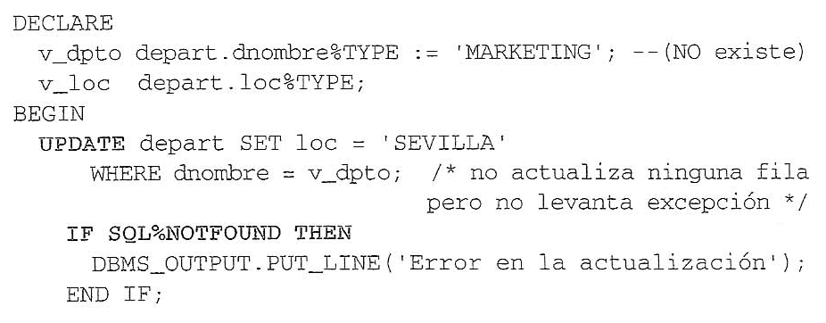
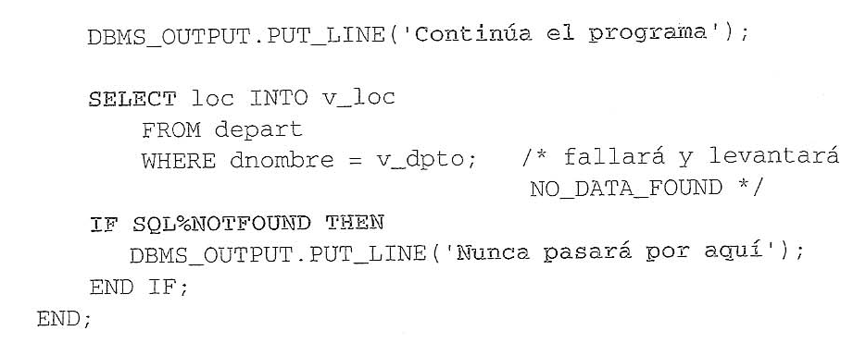
8- ATRIBUTOS EN CURSORES IMPLÍCITOS
Ejemplo:
El siguiente ejemplo ilustra estas observaciones. Se trata de un bloque que pretende cambiar la localidad de un departamento cuyo nombre en este caso es MARKETING (sabiendo que no existe ese departamento)

Slide 30
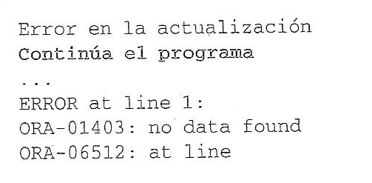
8- ATRIBUTOS EN CURSORES IMPLÍCITOS
Ejemplo:
El siguiente ejemplo ilustra estas observaciones. Se trata de un bloque que pretende cambiar la localidad de un departamento cuyo nombre en este caso es MARKETING (sabiendo que no existe ese departamento)
El resultado al ejecutar este bloque será:

Slide 31
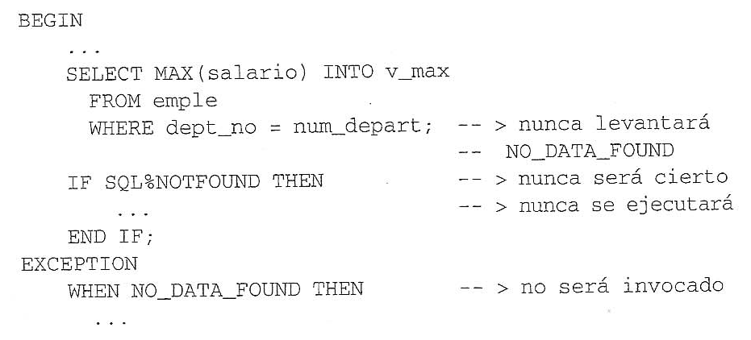
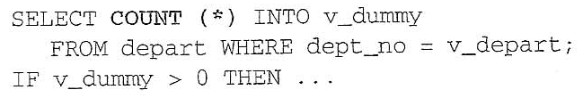
8- ATRIBUTOS EN CURSORES IMPLÍCITOS
Cuando un SELECT … INTO hace referencia a una función de grupo nunca se levantará la excepción NO_DATA_FOUND , y SQL%FOUND siempre será verdadero. Esto se debe a que las funciones de grupo siempre retornan algún valor (aunque sea NULL o cero)
Esta característica resulta útil para comprobar la existencia o no de una determinada fila sin que se levante NO_DATA_FOUND.
Por ejemplo, para comprobar si existe un determinado departamento podemos escribir:

Slide 32
9- USO DE CURSORES PARA ACTUALIZAR REGISTROS
Los cursores se pueden usar para actualizar filas. En este caso, tenemos 2 posibilidades:
CURSORES FOR UPDATE:
Son cursores que permiten y facilitan la actualización (modificación o eliminación) de las filas seleccionadas por el cursor.
Todas las filas serán bloqueadas al abrir el cursor (OPEN) y serán desbloqueadas al terminar las actualizaciones (al ejecutar COMMIT explícita o implícitamente)
Para crearlos únicamente habrá que añadirle FOR UPDATE al final de la declaración:

Slide 33
9- USO DE CURSORES PARA ACTUALIZAR REGISTROS
CURSORES FOR UPDATE:
Estos cursores se usan exactamente igual que los cursores explícitos (OPEN, FETCH, etc…)
Pero además, permiten actualizar la última fila recuperada con FETCH mediante el comando (UPDATE o DELETE) incluyendo WHERE CURRENT OR nombrecursor en la cláusula para actualizar (UPDATE) o borrar (DELETE)
El formato para actualizar la fila seleccionada por un cursor FOR UPDATE es:

Slide 34
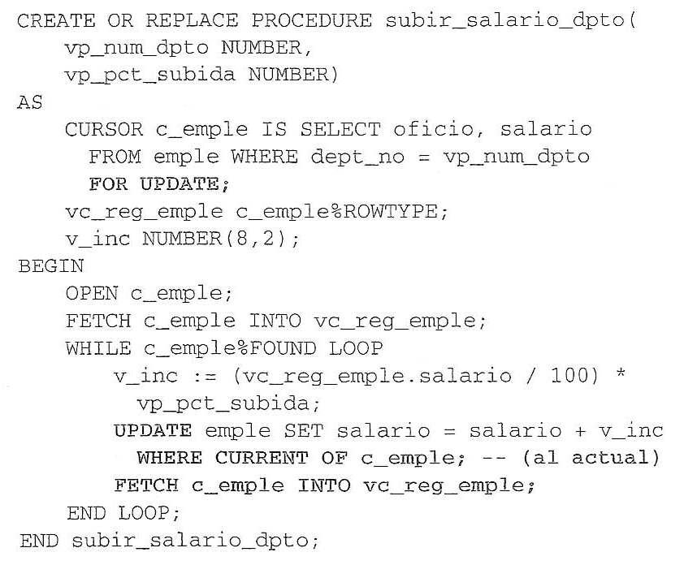
9- USO DE CURSORES PARA ACTUALIZAR REGISTROS
CURSORES FOR UPDATE:
Ejemplo: El siguiente procedimiento subirá el salario a todos los empleados del departamento indicado en la llamada. Esta subida será un porcentaje indicado en la llamada:

Slide 35

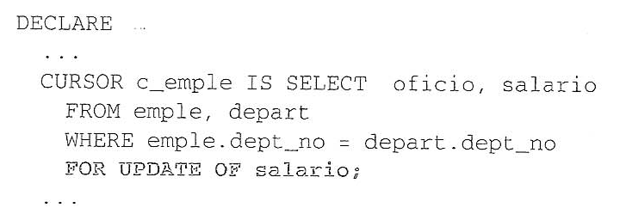
9- USO DE CURSORES PARA ACTUALIZAR REGISTROS
CURSORES FOR UPDATE:
Si la consulta del cursor hace referencia a múltiples tablas, se deberá usar FOR UPDATE OF nombrecolumna , con lo que únicamente se bloquearán las filas de la tabla que tenga la columna especificada:
Ejemplo:
La utilización de FOR UPDATE en ocasiones puede ser problemática por:
Se bloquean todas las filas de la SELECT, no sólo la que se está actualizando en un momento dado
Si se ejecuta un COMMIT, después ya no se puede ejecutar FETCH. Es decir, tenemos que esperar a que estén todas las filas actualizadas para confirmar los cambios

Slide 36

9- USO DE CURSORES PARA ACTUALIZAR REGISTROS
USO DE ROWID:
Consiste en usar el identificador de fila (ROWID) como condición de selección para actualizar filas.
Para ello procederemos de la siguiente forma:
Al declarar el cursor en la cláusula SELECT, indicaremos que seleccione también el identificador de fila o ROWID:
Al ejecutar el FETCH, se guardará el número de la fila en una variable o en un campo de la variable del cursor.
Después ese número se usará en la cláusula WHERE de la actualización:

Slide 37
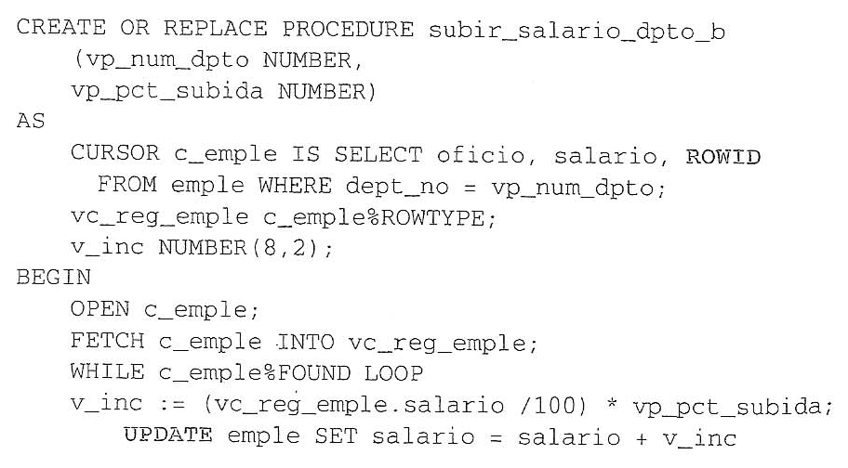
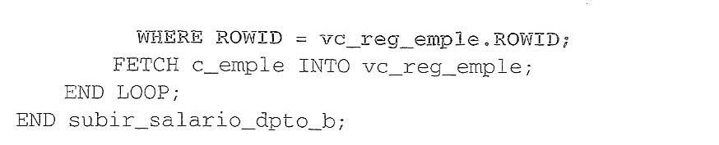
9- USO DE CURSORES PARA ACTUALIZAR REGISTROS
USO DE ROWID:
Ejemplo anterior:

Slide 38

9- USO DE CURSORES PARA ACTUALIZAR REGISTROS
USO DE ROWID:
En el caso de que tengamos que declarar explícitamente la variable que recogerá el ROWID debemos tener un cuenta que esta pseudocolumna tiene su propio tipo con el mismo nombre (ROWID).
Por tanto, declararemos la variable así:
Ejercicio:
Escribe un programa que incremente el salario de los empleados de un determinado departamento que se pasará como primer parámetro. El incremento será una cantidad en euros que se pasará como segundo parámetro. El programa deberá informar del número de filas afectadas por la actualización. Se actualizarán los salarios individualmente y usando el ROWID.

